Slide 1

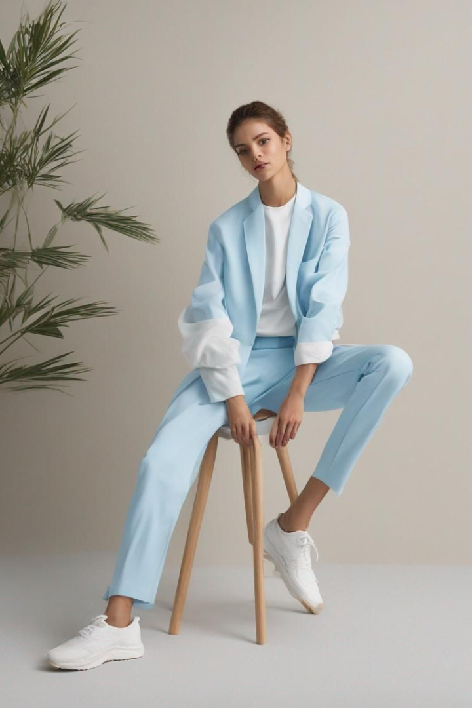
Создание своего бренда одежды
Создание собственного бренда одежды - это уникальная возможность выразить свой стиль, ценности и предложить что-то уникальное покупателям. Каждый шаг - от исследования рынка до создания фирменного стиля - играет важную роль в успешном развитии бренда. В этом руководстве мы изучим ключевые этапы создания бренда одежды, начиная от исследования рынка и заканчивая мониторингом результатов работы бренда.

Slide 2
Исследование рынка и анализ конкурентов
Сбор информации
Оценка конкуренции
Определение позиционирования
Первый этап - это тщательное исследование текущего рынка. Это включает анализ потребностей потенциальных покупателей, предпочтения, тенденции моды и ресурсы, которые предлагают конкуренты.
Анализ конкурентов поможет понять, какие бренды уже находятся на рынке и какие преимущества они предлагают. Это поможет определить уникальные характеристики, которые можно внести в создаваемый бренд.
Исследование рынка позволяет определить, насколько насыщенным является рынок, анализируя конкурентов и производимые товары, а также потенциальные клиенты и их запросы. На основе этого можно выделить нишу для своего бренда.

Slide 3

Определение с направлением бренда
1
Источник вдохновения
2
Ценностные установки
3
Аудитория
Определение целевой аудитории - ключевой шаг для понимания предпочтений и потребностей клиентов, которые будут влиять на концепцию бренда и его имиджа.
Определение источника вдохновения для бренда поможет создать уникальную идентичность. Это может быть природа, искусство, культура или даже повседневная жизнь.
Определение ценностей, которые лежат в основе вашего бренда, позволяет установить глубокие связи с клиентами, которые разделяют эти ценности.

Slide 4

Создание концепции бренда и его имиджа
1
Storytelling
Создание уникальной истории бренда, которая будет цеплять клиентов и передавать ценности компании.
2
Brand Identity
Разработка логотипа, лозунга, цветовой гаммы и других элементов, которые создадут узнаваемую и привлекательную идентичность бренда.
3
Imagery
Выбор стиля фотографий и изображений, которые будут использоваться в маркетинге, рекламе и продукции бренда.

Slide 5
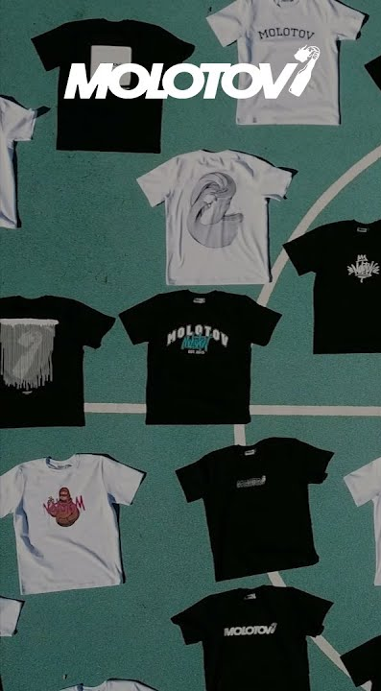



Разработка фирменного стиля
Уникальность
Цветовая гамма
Мода
Создание уникального стиля, который выделит бренд среди конкурентов.
Определение основных и вспомогательных цветов, которые будут использоваться в дизайне продукции и маркетинге.
Интеграция актуальных тенденций моды в фирменный стиль бренда.

Slide 6

Производство и распространение продукции
Производство
Дистрибуция
Контроль качества
Выбор надежных и качественных производителей, которые смогут воплотить задуманный дизайн в реальные изделия.
Разработка стратегии распределения продукции, включая выбор точек продаж, онлайн-платформ и партнеров по продажам.
Установление строгого контроля качества продукции перед отправкой на склады и в магазины.

Slide 7



Продвижение бренда и привлечение клиентов
Цифровой маркетинг
Offline Маркетинг
Взаимодействие с клиентами
Использование социальных сетей, поисковой оптимизации и контекстной рекламы для привлечения внимания к бренду.
Организация мероприятий, выставок, и создание PR-кампаний для увеличения узнаваемости бренда в реальном мире.
Создание сообщества вокруг бренда, участие в благотворительных мероприятиях и взаимодействие с покупателями.

Slide 8
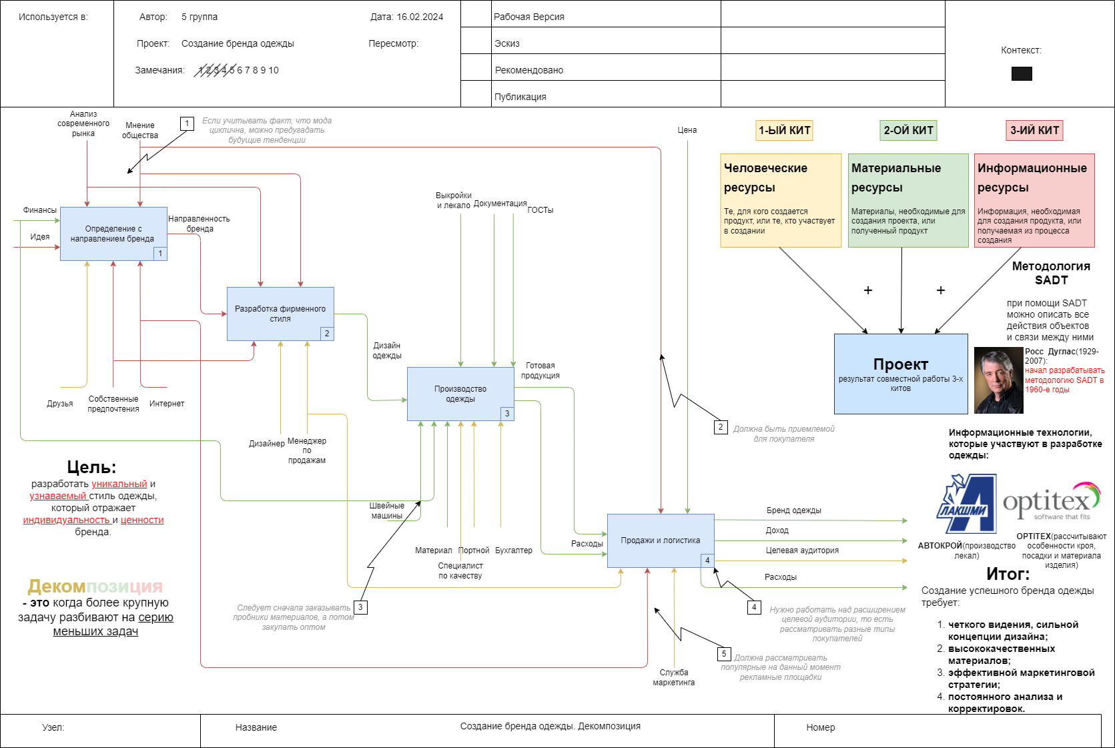
Декомпозиция

Slide 9
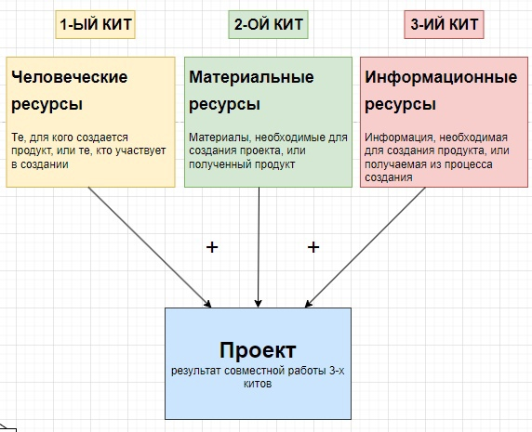


Slide 10
Мониторинг и анализ результатов работы бренда
Показатели успеха
Понимание клиентов
Модификация стратегии
Отслеживание продаж и прибыли
Сбор обратной связи
Анализ результатов
Изучение эффективности маркетинговых кампаний
Изучение трендов и предпочтений
Развитие и улучшение бренда

